Slide 1


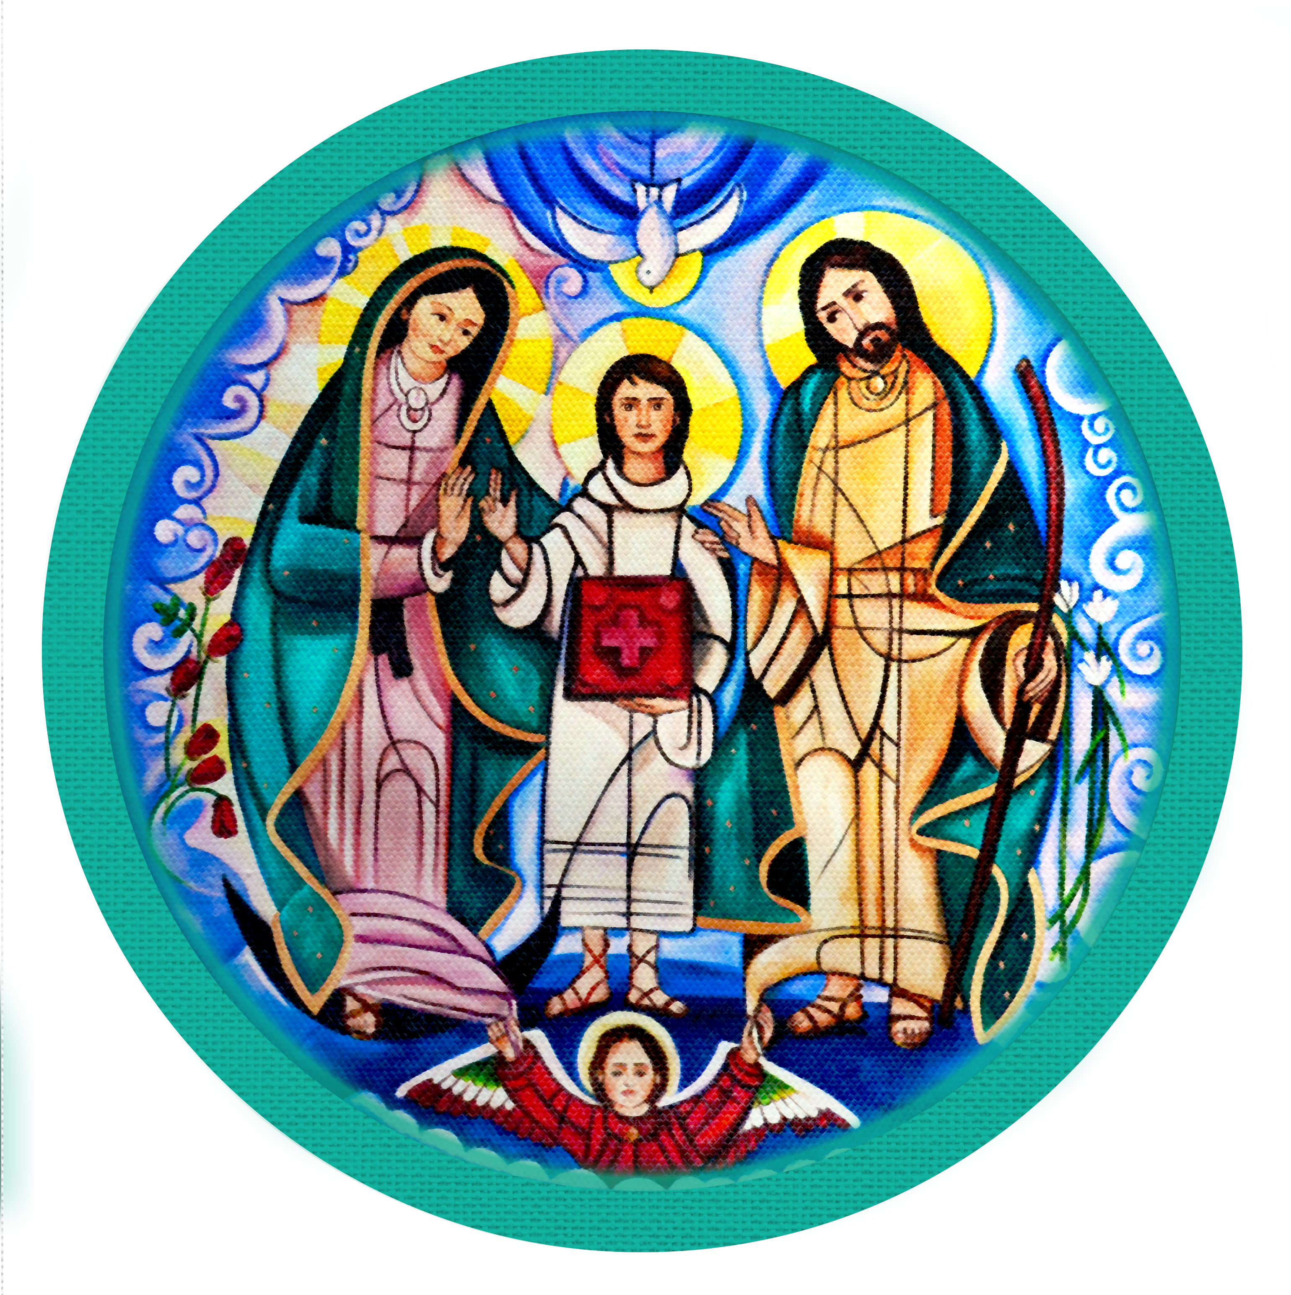
Movimiento Familiar Cristiano
Equipo Coordinador Nacional
2019-2022
PLAN DE TRABAJO ÁREA V NACIONAL
1ra. REUNIÓN DE BLOQUE
"Familias convertidas al amor de Dios, testimonio vivo de santidad"

Slide 2

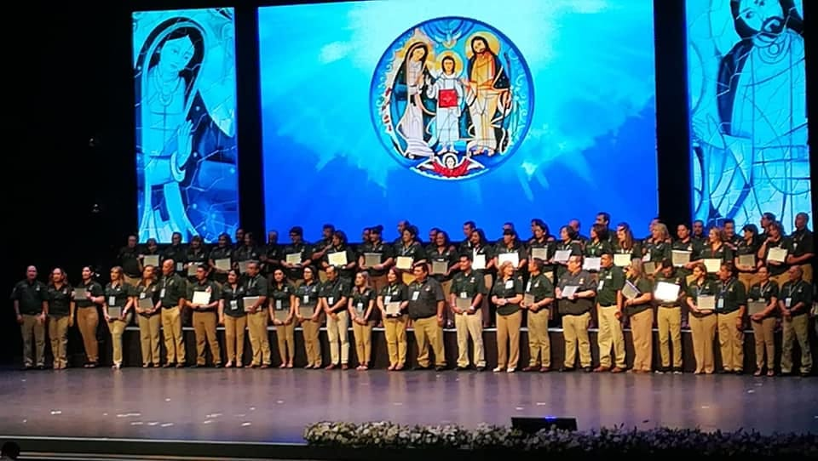
PLAN DE TRABAJO DEL EQUIPO COORDINADOR NACIONAL
"Familias convertidas al amor de Dios, testimonio vivo de santidad"

Slide 3
LA DEFINICIÓN DEL PLAN DE TRABAJO DEL ECN, ESTÁ BASADA EN TRES GRANDES OBJETIVOS QUE SE DESCRIBEN A CONTINUACIÓN:
1.- Promover la renovación interior en cada miembro del MFC.
2.- Impulsar el incremento de membresía.
3.- Fortalecer la capacitación integral de los servidores.
"Familias convertidas al amor de Dios, testimonio vivo de santidad"

Slide 4
OBJETIVO I: PROMOVER LA RENOVACIÓN INTERIOR EN CADA MIEMBRO DEL MFC.
Estrategias:
1. Promover la vivencia correcta del CBF.
2. Fortalecer el buen desarrollo de la reunión del equipo zonal.
3. Motivar la realización efectiva de las acciones sugeridas.
4. Promover la correcta vivencia de los Momentos Fuertes.
5. Fortalecer la vivencia de las seis exigencias básicas en todo Emefecista.
6. Fortalecer la vida espiritual de la membresía.
"Familias convertidas al amor de Dios, testimonio vivo de santidad"

Slide 5
OBJETIVO II: IMPULSAR EL INCREMENTO DE LA MEMBRESÍA.
Estrategias:
Promover la vivencia en tiempo y forma de la preinscripción.
Asegurar la efectiva capacitación de los promotores .
3. Promover el mejoramiento de las estrategia pesca.
4. Asegurar permanencia de la membresía.
"Familias convertidas al amor de Dios, testimonio vivo de santidad"

Slide 6
OBJETIVO III: FORTALECER LA CAPACITACIÓN INTEGRAL DE LOS SERVIDORES.
Estrategia:
1. Mejorar los conocimientos, habilidades y actitudes de los servidores.
"Familias convertidas al amor de Dios, testimonio vivo de santidad"

Slide 7
LINEAS DE ACCIÓN ÁREA V
LÍNEA DE ACCIÓN | OBJ-EST
1. Asegurar que los Equipos Zonales cuenten con la estructura completa para fortalecer el CBF. | 1 - 1
3. Promover con efectividad la vivencia de los tiempos litúrgicos. | 1 - 1
7. Asegurar la correcta planeación, preparación y ejecución de los Momentos Fuertes | 1 – 4
9. Fortalecer y asegurar la preparación Espiritual de la membresía. | 1 - 6
10. Promover el adecuado uso de las tecnologías como herramienta que favorezca al desarrollo, humano y espiritual. | 1 - 6
"Familias convertidas al amor de Dios, testimonio vivo de santidad"

Slide 8
LINEAS DE ACCIÓN ÁREA V
LÍNEA DE ACCIÓN | OBJ-EST
11. Consolidar la conformación de los Colegios de Asistentes Eclesiales asegurando su participación y conocimiento sobre MFC. | 1 - 6
2. Asegurar eficazmente, el uso y operación del Sistema de Base de Datos Web (BDW) en todas las Diócesis. | 2 - 2
8. Asegurar que la BDW refleje la realidad de la Diócesis en cuanto a membresía, capacitaciones y Momentos Fuertes | 2 - 4
3. Motivar la correcta planeación, preparación y ejecución de las capacitaciones, para fortalecer el crecimiento humano y espiritual de la membresía. | 3 - 1
"Familias convertidas al amor de Dios, testimonio vivo de santidad"

Slide 9
Actividades Secretarios Diocesano de Área V para cada línea de acción:
LINEA DE ACCIÓN No.1 (Obj.1) Asegurar que los Equipos Zonales cuenten con la estructura completa para fortalecer el CBF.
ACTIVIDADES:
Área V Diocesana y de Sector, deben motivar a los Sacerdotes, Seminaristas, Religiosos (a) y Diáconos para que apoyen en la Reunión del Equipo Zonal de los sectores.
Área V Diocesana motivarán para que los sectores visiten el Seminario de la Diócesis, para presentarles las bondades del MFC a los Seminaristas.
"Familias convertidas al amor de Dios, testimonio vivo de santidad"

Slide 10
LINEA DE ACCIÓN No.3 (Obj.1) . Promover con efectividad la vivencia de los tiempos litúrgicos.
ACTIVIDADES:
Área V de Sector, deberá participar en la organización de la Reunión General, enriqueciendo la esencia de la misma.
Dar seguimiento y evaluar la vivencia de la Reunión General.
"Familias convertidas al amor de Dios, testimonio vivo de santidad"

Slide 11
LINEA DE ACCIÓN No.7 (Obj.1) . Asegurar la correcta planeación, preparación y ejecución de los Momentos Fuertes
ACTIVIDADES:
Área V Diocesana debe motivar, para que cada sector tenga sus propios Equipos de Momentos Fuertes.
Área V de Sector dará seguimiento para que los Momentos Fuertes se vivan en tiempo y forma.
"Familias convertidas al amor de Dios, testimonio vivo de santidad"

Slide 12
LINEA DE ACCIÓN No.9 (Obj.1) Fortalecer y asegurar la preparación Espiritual de la membresía.
ACTIVIDADES:
Área V Diocesana y de Sector motivará a todos los servidores a renovar su encuentro personal con Jesús (Kerigma).
Área V Diocesana y de Sector promoverán las acciones propuestas por el ECN, que se encuentran en su calendario trianual, así como la Cita Bíblica y actividades semanales.
Área V Diocesana y de Sector promoverán las oraciones propuestas por el ECN en el Programa de Trabajo Trianual.
Área V, Área I Diocesana y de Sector promoverán tema y trípticos que hablen sobre la importancia y desarrollo de Misa, Hora Santa, Rezo del Santo Rosario, etc.
Área V Nacional promoverá un DIARIO ESPIRITUAL, que sirva para autoevaluarnos de nuestra relación diaria con DIOS.
"Familias convertidas al amor de Dios, testimonio vivo de santidad"

Slide 13
LINEA DE ACCIÓN No.10 (Obj.1) Promover el adecuado uso de las tecnologías como herramienta que favorezca al desarrollo, humano y espiritual.
ACTIVIDADES:
Área V Diocesana y de Sector se encargaran de difundir oraciones, cantos, capsulas informativas, formativas y demás momentos para el crecimiento espiritual de la membresía.
"Familias convertidas al amor de Dios, testimonio vivo de santidad"

Slide 14
LINEA DE ACCIÓN No.11 (Obj.1) Consolidar la conformación de los Colegios de Asistentes Eclesiales asegurando su participación y conocimiento sobre MFC.
ACTIVIDADES:
Área V Nacional promoverá la importancia de la Reunión del Colegio de Asistentes Eclesiales.
"Familias convertidas al amor de Dios, testimonio vivo de santidad"

Slide 15
LINEA DE ACCIÓN No.2 (Obj.2) Asegurar eficazmente, el uso y operación del Sistema de Base de Datos Web (BDW) en todas las Diócesis.
ACTIVIDADES:
Área V Nacional, impulsará para que cada Área V Diocesana, motive y de seguimiento a la captura de los Momentos Fuertes del Sector, en la Base de Datos Web (BDW).
"Familias convertidas al amor de Dios, testimonio vivo de santidad"

Slide 16
LINEA DE ACCIÓN No.8 (Obj.2) Asegurar que la BDW refleje la realidad de la Diócesis en cuanto a membresía, capacitaciones y Momentos Fuertes
ACTIVIDADES:
a) Área V Diocesana y de Sector deberán de incluir en sus Reuniones de Equipo, avances de captura de los Momentos Fuertes.
"Familias convertidas al amor de Dios, testimonio vivo de santidad"

Slide 17
LINEA DE ACCIÓN No.3 (Obj.3) Motivar la correcta planeación, preparación y ejecución de las capacitaciones, para fortalecer el crecimiento humano y espiritual de la membresía.
ACTIVIDADES:
Toda capacitación debe ser precedida de un momento espiritual, siempre entronizada con la Palabra de Dios.
"Familias convertidas al amor de Dios, testimonio vivo de santidad"

